Slide 1
广东石油化工学院
软件通
AI与多媒体创作的光速时代
计算机技能自助式网络视频学习系统 https://rjt.softtone.cn/
中新金桥信息技术（北京）有限公司

Slide 2
A
剪映核心操作精讲
B
AI生成高质量脚本方法
目 录
C
即梦/可灵视频创作
D
软件通数据库讲解
Notes:
剪映电脑版和手机版几乎一模一样，只是把小屏幕变大，同时增加了鼠标键盘的操作。不过专业版做了适配优化，支持多视频/音频轨剪辑，最高支持 4K 60fps 视频编辑。

Slide 3
第一部分
剪映核心操作精讲
A
PART A

Slide 4
内容简介
剪映是一款易于使用的视频编辑应用程序，适用于移动设备和桌面。
剪映支持：导入MKV/FLV/RMVB/MP4等格式的视频。
剪映支持对视频中的人像磨皮和瘦脸。
剪映支持人声转字幕、歌声转歌词、文字转声音。
剪映支持导出2K和4K的视频，一键生成不同尺寸比例的视频画面。
剪映自带了大量的音频、视频、贴纸、特效、转场、滤镜、表情包等资料库。
剪映支持手机、平板、PC三端草稿互通，走到哪里，剪到哪里，创作从此不受限。
剪映是免费使用就凭这些优势，我们没有理由不用它。
Notes:
剪映作为剪辑工具中的代表，剪映以其强大的功能、丰富的特效库、简单的操作赢得了大众喜爱，尤其是剪映还是大名鼎鼎的抖音官方推出的产品，更是增加了它的分量，它和抖音、西瓜视频结合使用，非常方便。

Slide 5
应用场景
剪映是一款易于使用的视频编辑应用程序，适用于移动设备和桌面。
社交媒体视频制作
个人Vlog创作
教育与培训视频
简单的广告制作
活动与纪念视频
Notes:
剪映作为剪辑工具中的代表，剪映以其强大的功能、丰富的特效库、简单的操作赢得了大众喜爱，尤其是剪映还是大名鼎鼎的抖音官方推出的产品，更是增加了它的分量，它和抖音、西瓜视频结合使用，非常方便。

Slide 6
剪映——AI功能操作说明
‌AI智能配音‌：剪映支持AI智能配音功能，用户可以选择不同的AI主播声音，包括多种语言和情感化的语气。这种功能可以大大节省配音成本和时间。
‌AI字幕生成‌：剪映可以利用AI技术自动识别视频中的语音内容，并生成字幕。用户可以选择将字幕导出为SRT格式，方便在其他平台使用‌。
‌AI画面调优‌：剪映的AI功能可以对视频的画面进行智能优化，自动调整色调、对比度和清晰度，使视频看起来更加专业和吸引人‌。
‌AI视频变速‌：用户可以通过剪映的AI功能，自动调整视频的播放速度，实现快进、慢放或正常播放的效果，适用于不同的创作需求‌。
‌AI背景音乐推荐‌：剪映的AI功能还可以根据视频内容推荐合适的背景音乐，用户可以选择系统推荐的音乐或自行上传音乐‌。
‌AI去水印‌：对于一些带有水印的视频，剪映的AI功能可以帮助去除水印，使视频看起来更加干净和专业‌。
‌AI画面修复‌：对于一些老旧或画质不佳的视频，剪映的AI功能可以进行画面修复，提升视频的清晰度和质量‌。

Slide 7
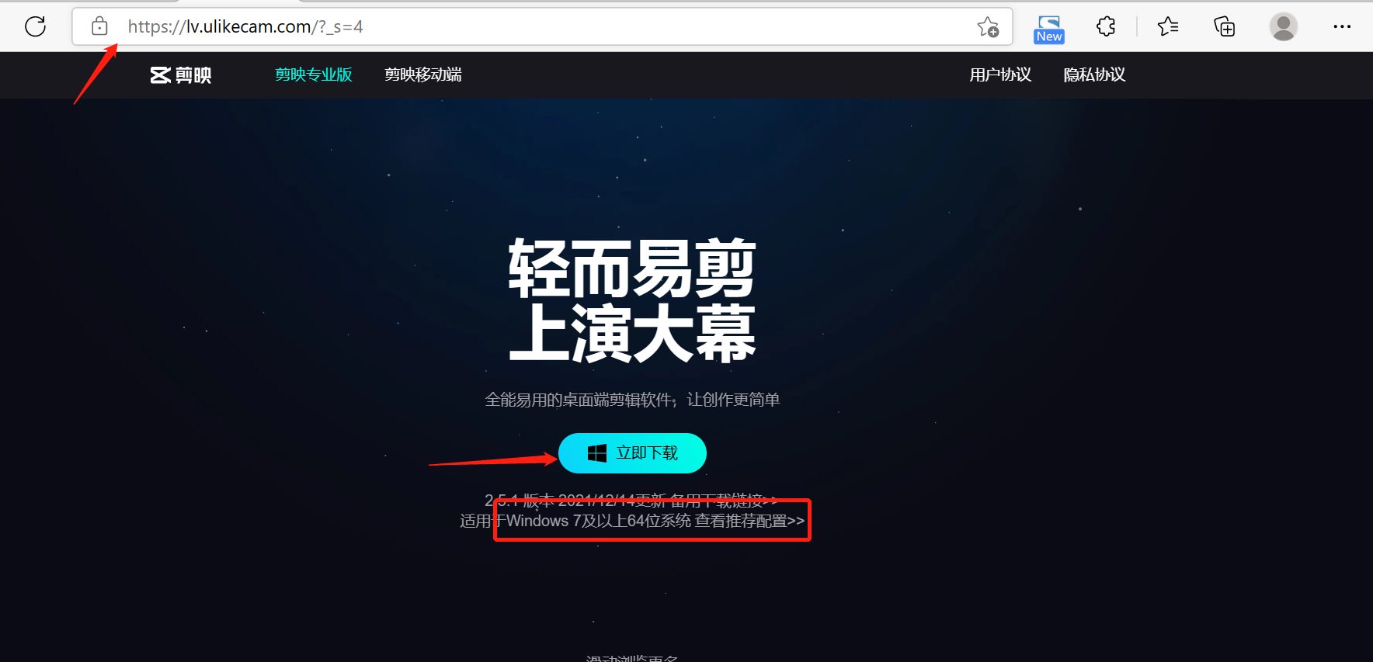
如何下载剪映
https://lv.ulikecam.com/
剪映的安装方式非常简单，只需要去【官网】下载安装包，如何按照提示点击安装以及下一步即可。

Slide 8
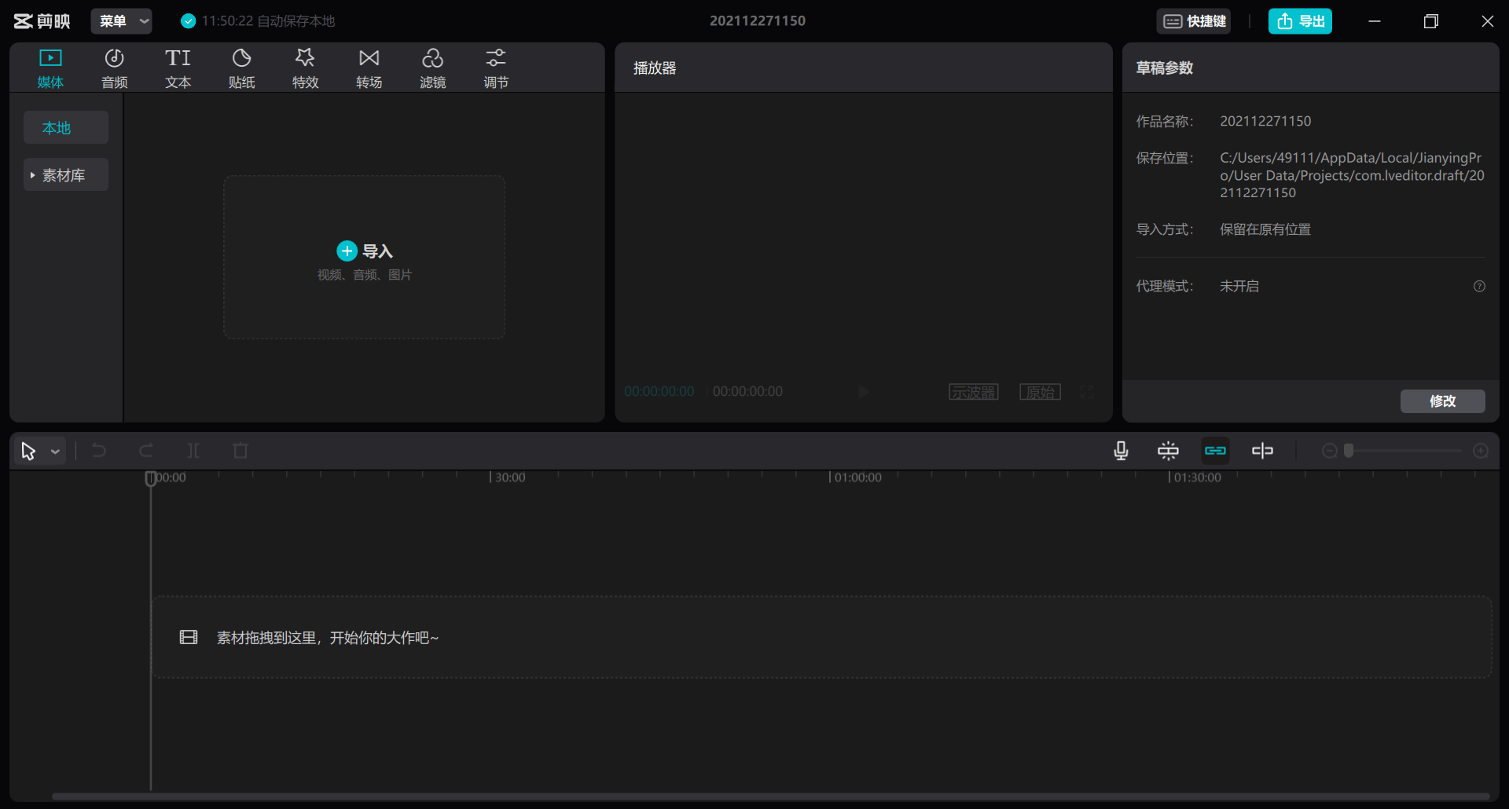
电脑版同样是抖音官方出品，是一款轻而易剪的视频编辑工具，让你轻松对视频进行各种编辑，包括卡点、去水印，特效制作、倒放、变速等，还有专业风格滤镜，精选贴纸给你的视频加点乐趣。

Slide 9
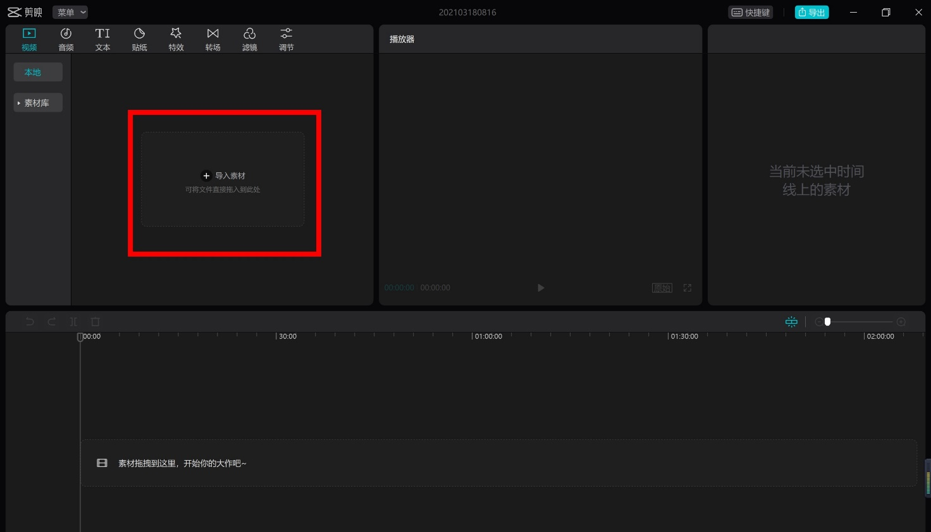
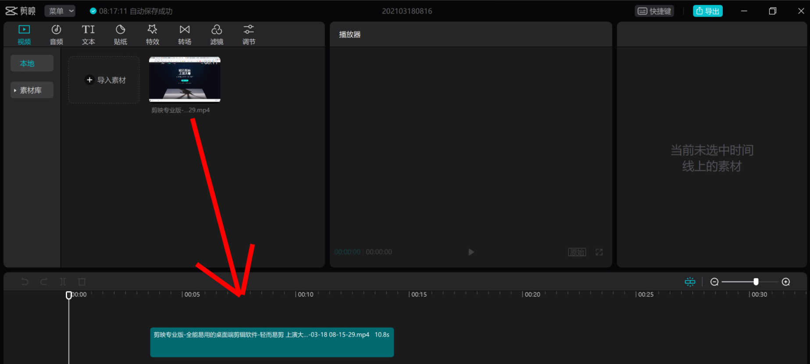
开始剪辑
导入素材：单击导入素材或者直接将素材拖入到“导入素材”区域即可导入原始文件。
将素材拖入时间轴：素材导入之后，拖拽视频素材至下方时间轴就可以开始编辑素材了。

Slide 10
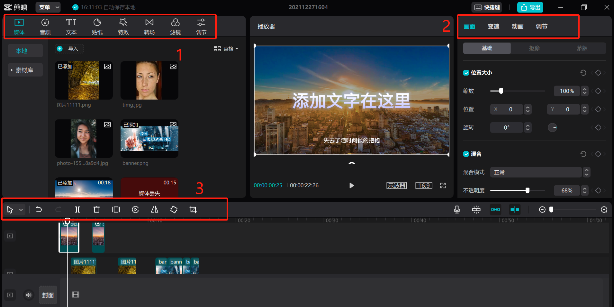
认识界面
1号区域部分：这个区域主要是进行音视频素材之间的切换，以及添加文本、贴纸和转场效果的选区，单击每一个选项就会切换到对应的操作区。
2号区域部分：这个区域可以对1号区域中所选择的效果进行参数调整，获得更好的视频效果。
3号区域部分：这个区域可以实现对当前选中素材进行剪切、删除、定格、镜像等操作。
Notes:
这一讲，先介绍一下剪映电脑版的界面。
打开剪映→开始创作→添加一个视频。电脑版的界面共分四个区域，每个区域都可以缩放。

Slide 11
帧的概念
关键帧
=
变化

Slide 12
帧的概念
变化
是关键帧的本质作用
关键帧就是让文字和画面动起来！！！

Slide 13
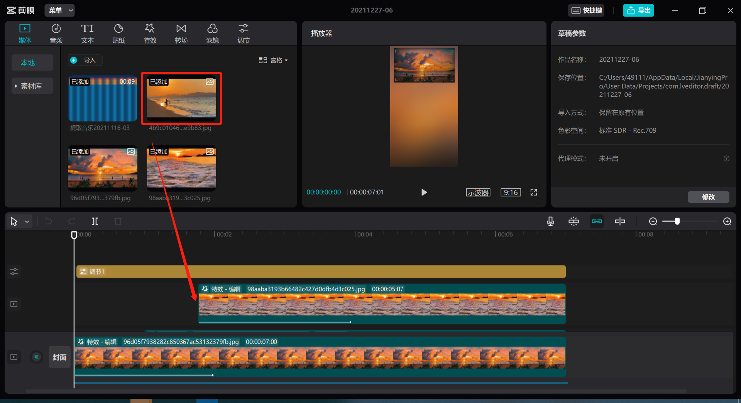
通过编辑产生变化
将导入的视频文件拖拽到视频编辑区。

Slide 14
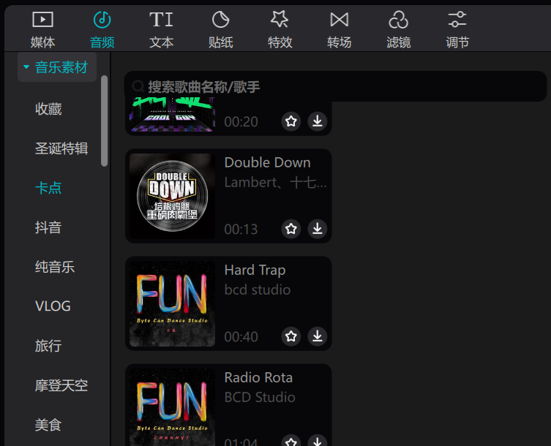
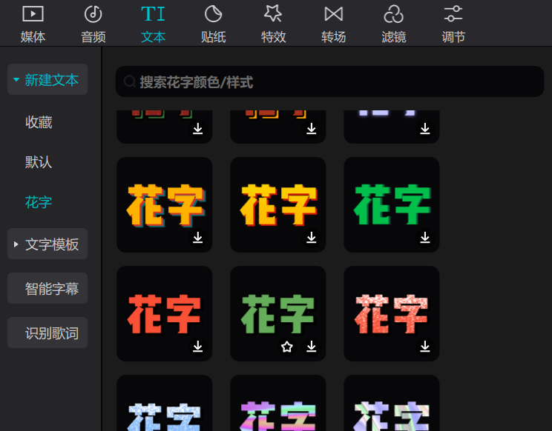
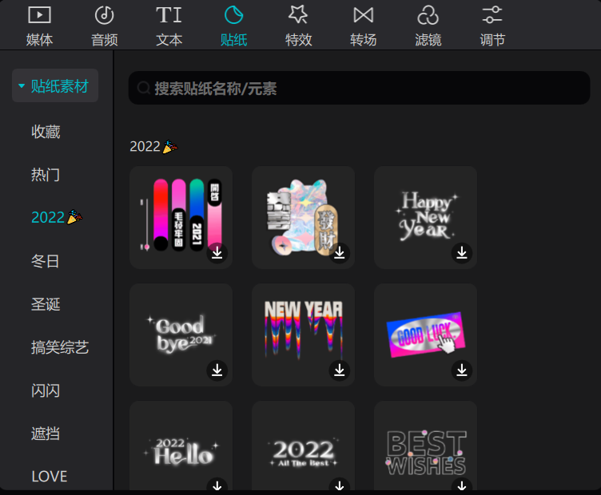
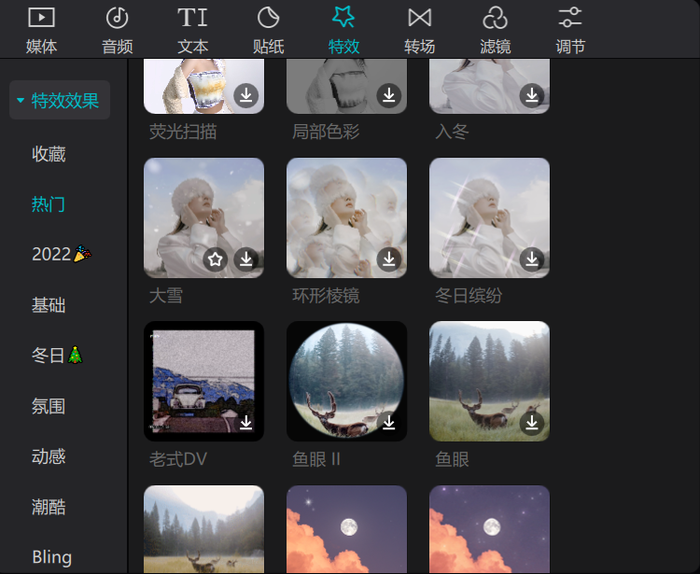
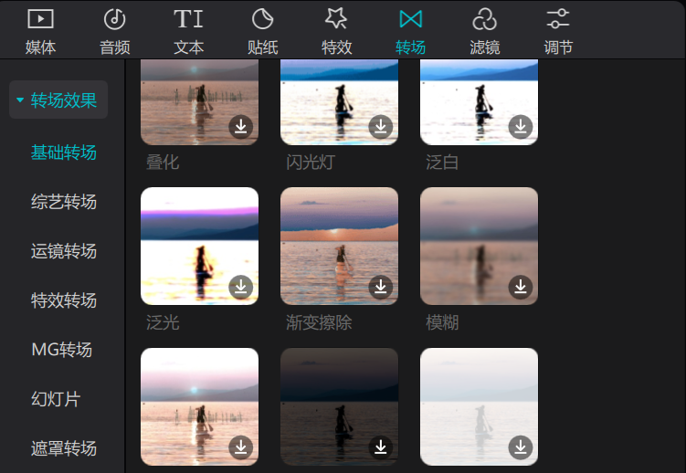
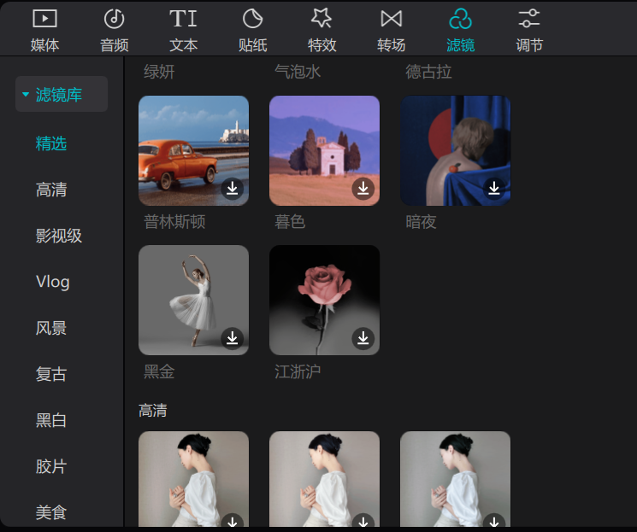
素材区-素材类型
八大部分
媒体
音频文本贴纸特效转场滤镜调节

Slide 15
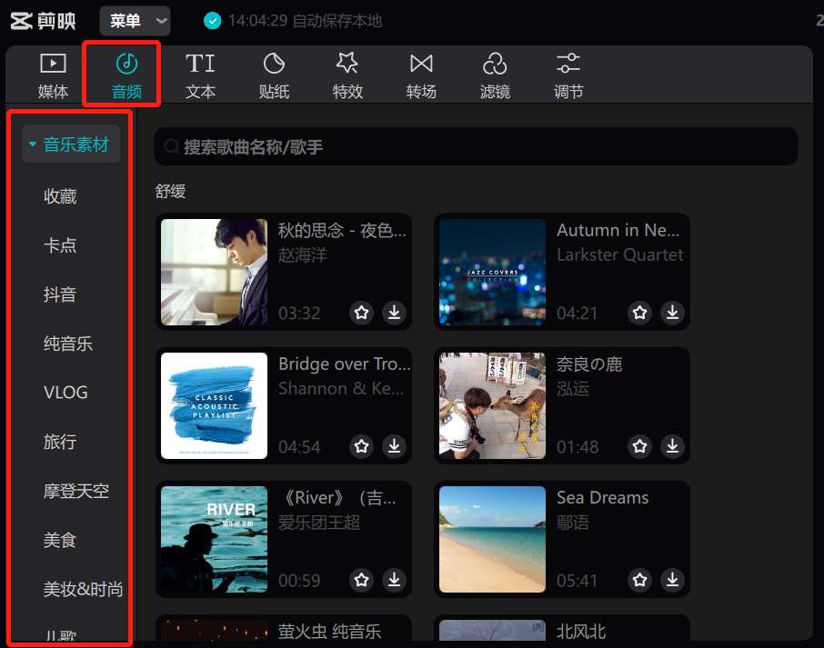
音频栏
音频栏主要是音乐和音效。剪映支持本地音乐导入也支持抖音收藏的音乐，同时在音乐素材和音效素材里面也有很多可以供大家选择使用的，里面的资源非常的丰富。
导入了一段本地音乐，然后插入(拖拽)到了轨道上，这样就可以作为视频的背景音乐使用了。

Slide 16
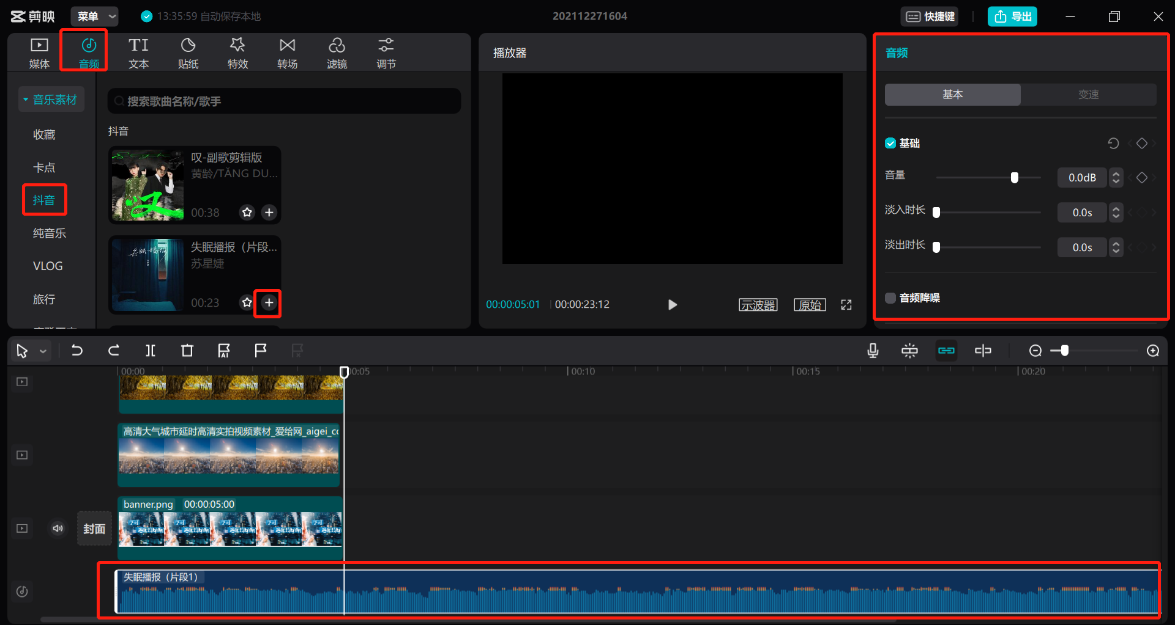
音频

Slide 17
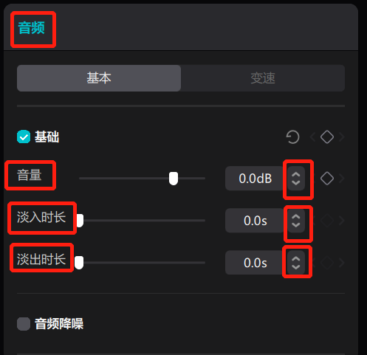
音频——音量
主要是对画面的声音高低进行调节。可以在红框地方点击，或直接输入数值，也可以点击滑动条进行详细的微调整，确保得到更好的效果。

Slide 18
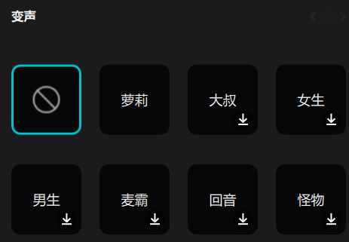
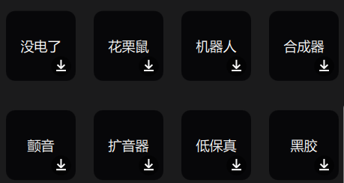
音频——变声
变声模式主要有:大叔萝莉、女士、男生、怪物等，根据制作效果自行选择。可以把原有的视频的声音变成不同的声音。

Slide 19
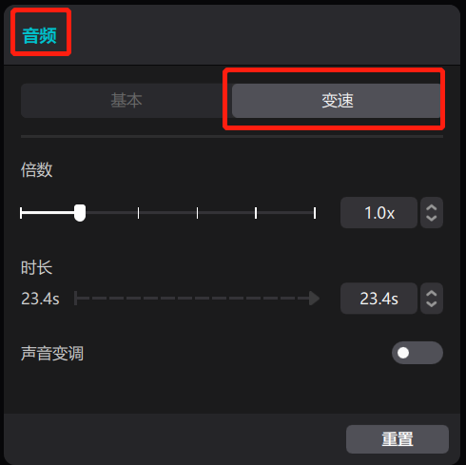
音频——变速
此项功能是对音频、视频的速度进行调整。
视频变速：通过调整倍数实现快镜头和慢镜头的效果。倍数越大，视频速度越快;倍数越小，视频速度越慢。当视频的速度加快时视频时长减少，当视频速度变慢时，视频时长增加。也可以自定义视频的时长，实现快慢镜头的效果。例如你选择的视频时长是30秒，你可以自定义时长为5秒。
声音变调：原来视频的声音音调会随着视频速度变化进行变化。

Slide 20
音频栏——踩点
当我们从音频素材库中添加一段音频到项目中，鼠标点击音频片段，上方的工具条中出现带有ai的旗帜按钮，点击它，就能给音频节奏打上标记点，方便我们制作卡点视频。
左边的代表仅删除当前点，右边的删除所选音频所有点。

Slide 21
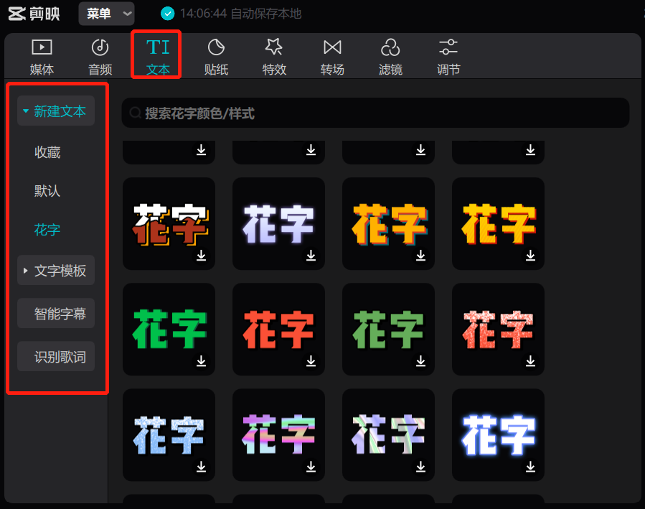
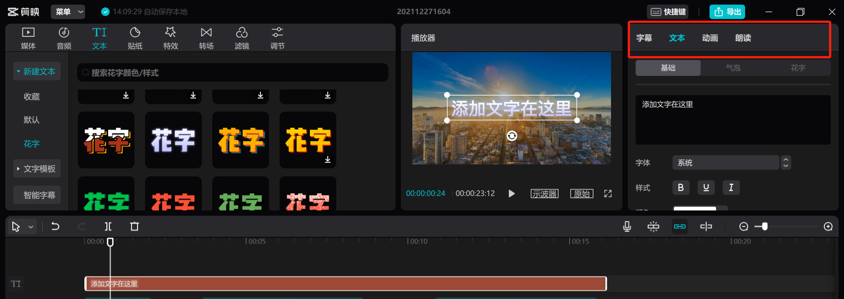
文本栏
文本栏主要是添加字幕使用，选择合适的字体和颜色后，拖拽到轨道栏上。
在最右侧可以对文本的字体、颜色、动画、排列方式进行调节等。

Slide 22
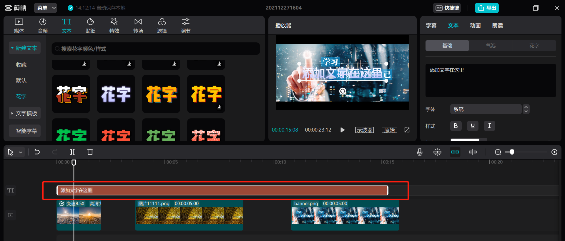
文本栏——调节文本时长
把文本拖拽到轨道上之后，在画框的地方用鼠标拖动就能调节文本的显示时长。

Slide 23
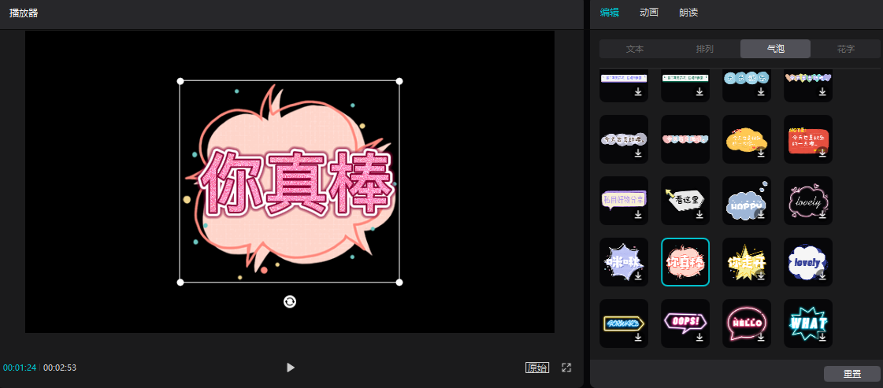
文本栏——文本汽泡
文本气泡中自带了很多可以使用的素材，大家可以根据自己制作的视频风格，选择合适的气泡，可以做出意想不到的效果的。

Slide 24
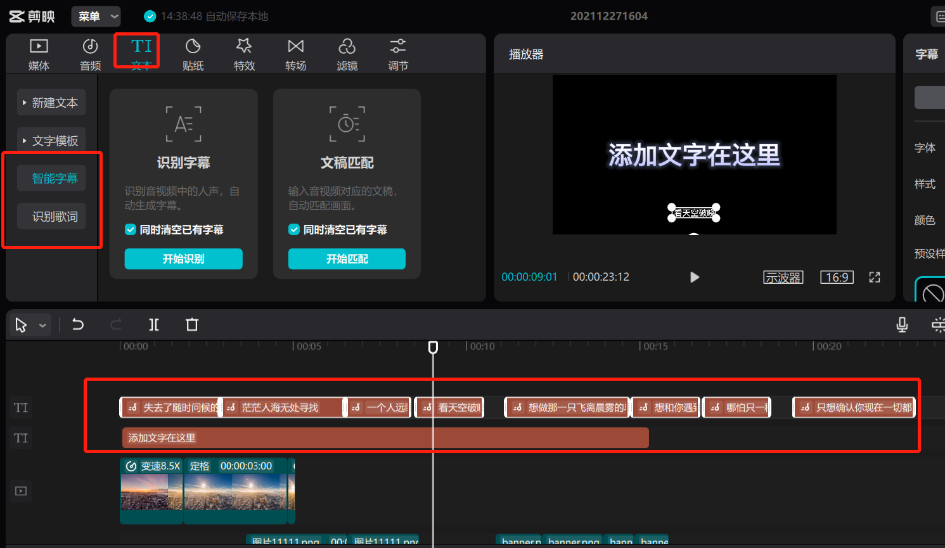
文本栏——语音识别

Slide 25
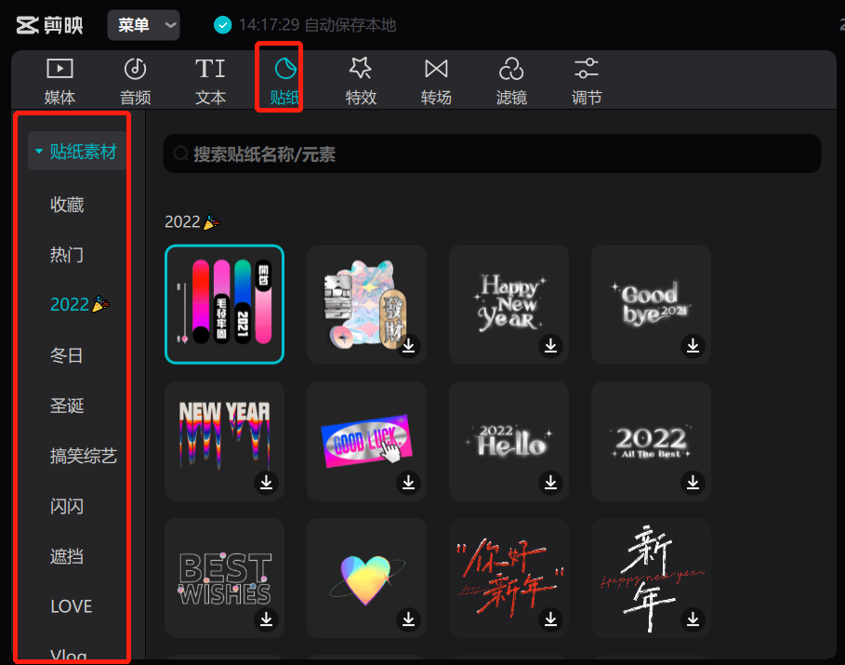
贴纸
剪映里面自带了很多实用的贴纸，并且支持插入多个贴纸，只需要把选择好的贴纸拖拽到轨道栏上即可。要想同时显示你添加的不同贴纸，只要拖拽到不同的轨道上即可。

Slide 26
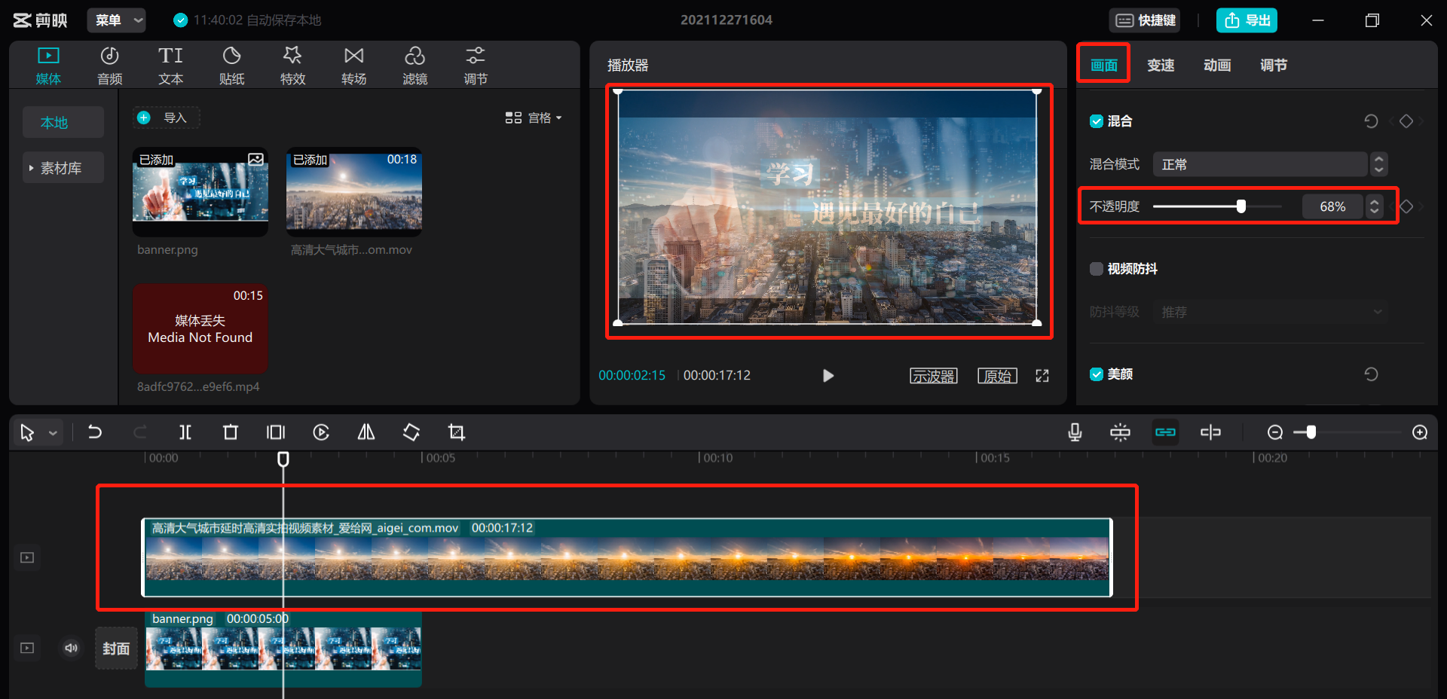
调节区——画面透明度
通过调节透明度，两层轨道可以实现叠化的效果。通过调节第一上层的透明度，实现了2层画面叠加的效果。

Slide 27
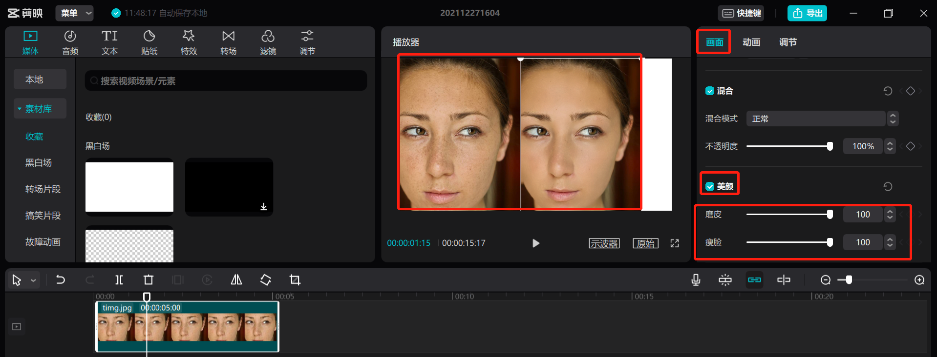
调节区——磨皮瘦脸
主要是针对美颜效果的，人像使用。

Slide 28
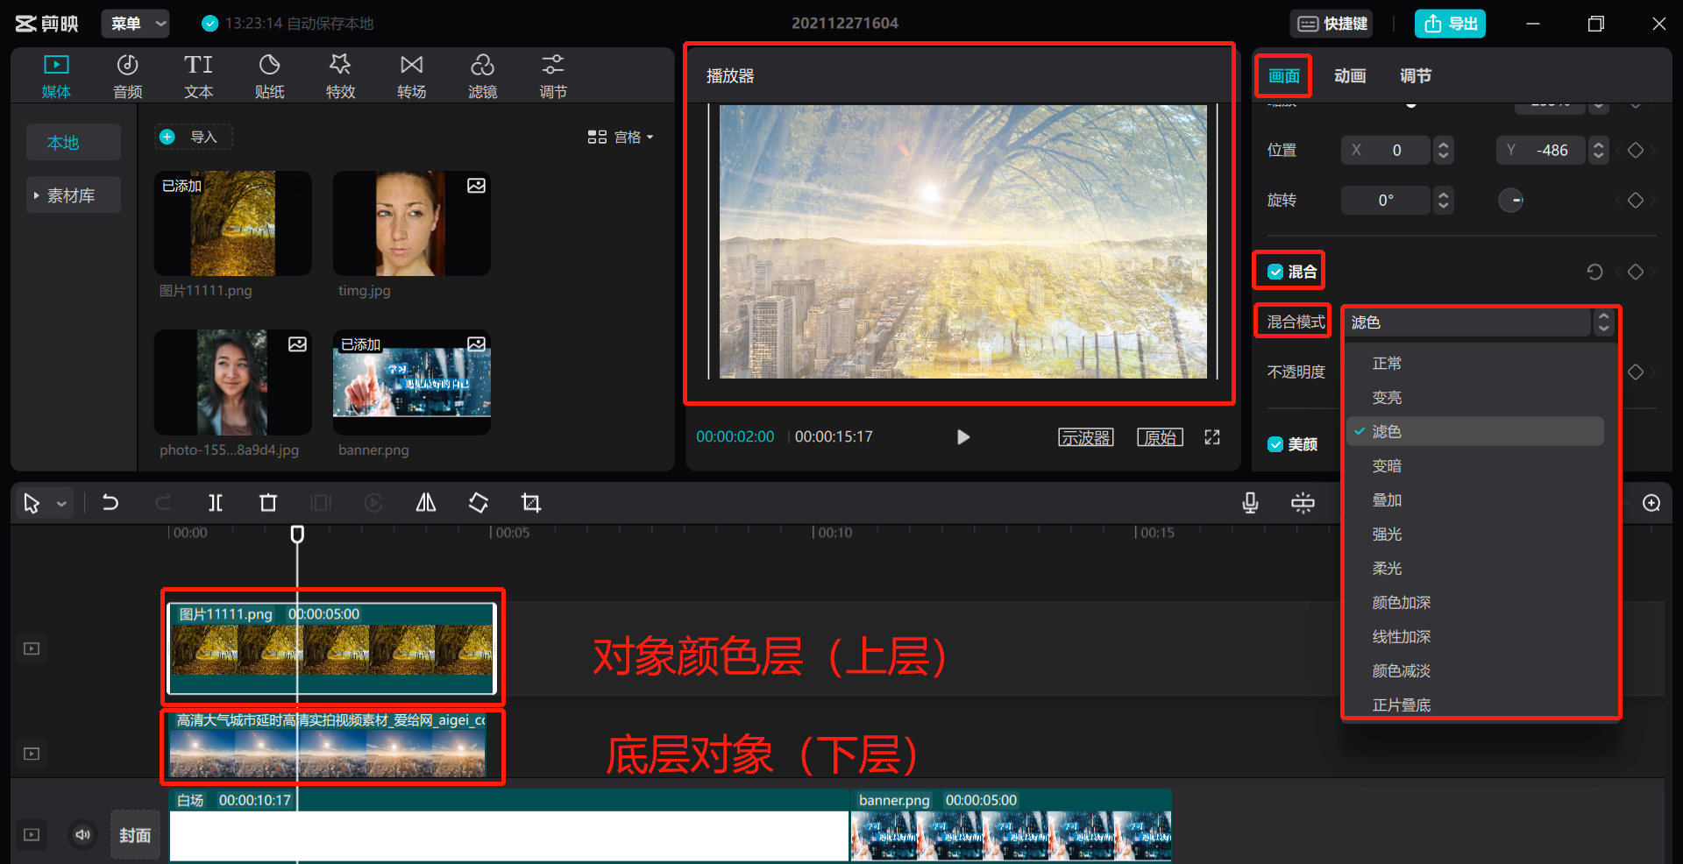
调节区——混合模式
主要功效是可以用不同的方法将对象颜色(上层)，与底层对象(下一层)的颜色混合。当您将一种混合模式应用于某一对象时，在此对象的图层或组下方的任何对象上都可看到混合模式的效果。
混合模式包括:滤色、变暗、变亮、香加、强光、柔光、线性加深、颜色变暗、颜色加深、正片叠底。这几种混合使用的时候，可以得到不同的效果。我经常使用的是滤色模式。

Slide 29
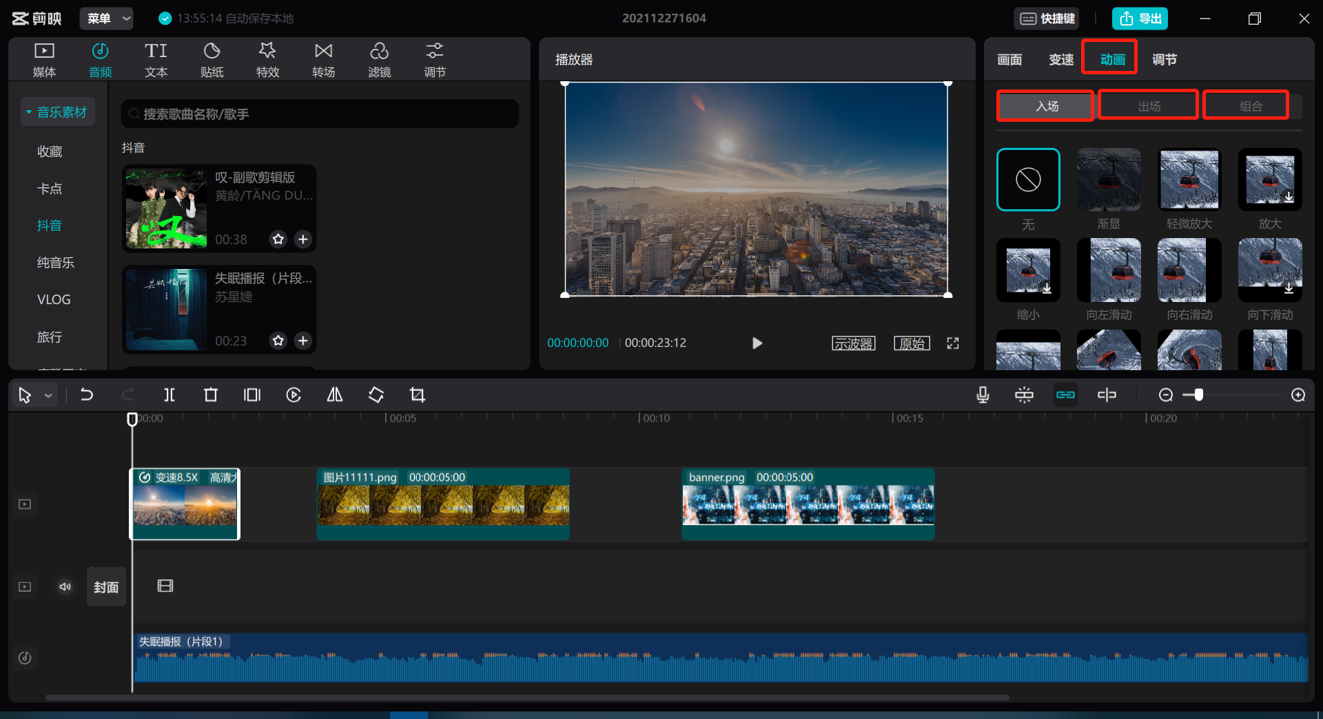
动画
动画包含了入场动画、出场动画和组合动画，可以自行选择使用。

Slide 30
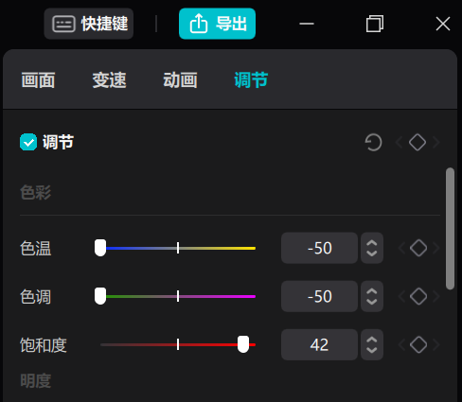
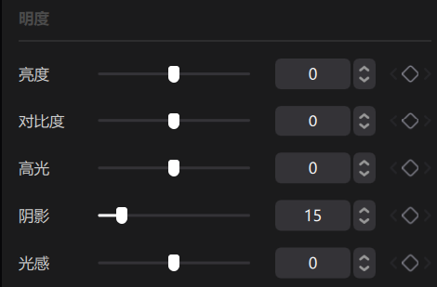
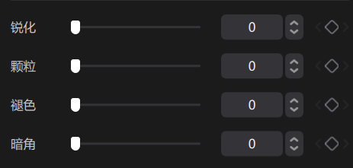
调节——视频
可以对视频的亮度、对比度等等颜色进行调整，根据想要的效果自行调整参数就可以了。

Slide 31
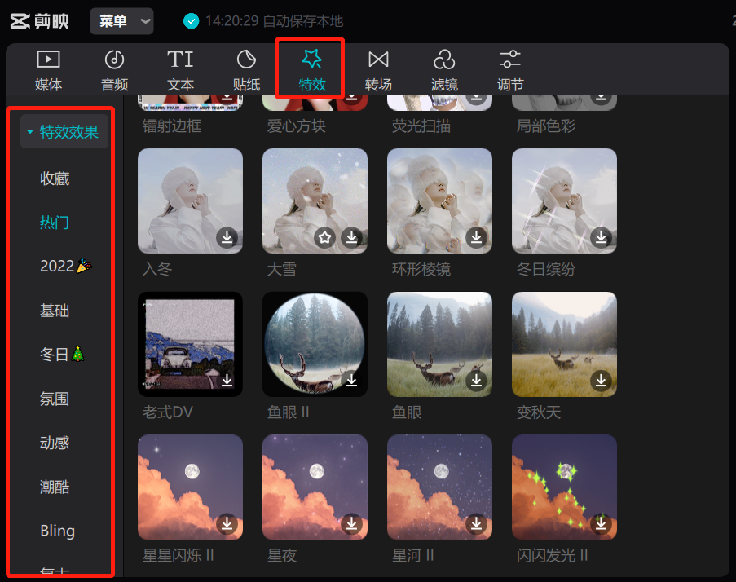
特效
特效：顾名思义就是让视频、图片实现特殊效果。剪映自带了很多的特效，大家可以根据自己的想法选择合适的特效拖拽到轨道上即可，特效一定要在最上层的轨道上。如图所示，我给视频增加了一个聚光灯的效果。

Slide 32
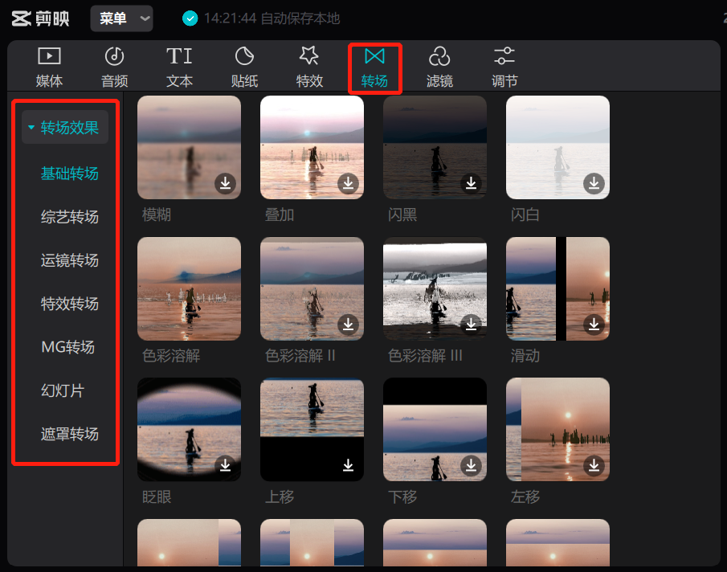
转场
转场就是两个视频衔接地方的切换方式。剪映里面自带了非常多且实用的转场，当选择好需要使用的转场之后，直接拖到了两个视频衔接的地方即可，如下图处所示;大家可以选择转场时长，转场最长的时长是5秒。

Slide 33
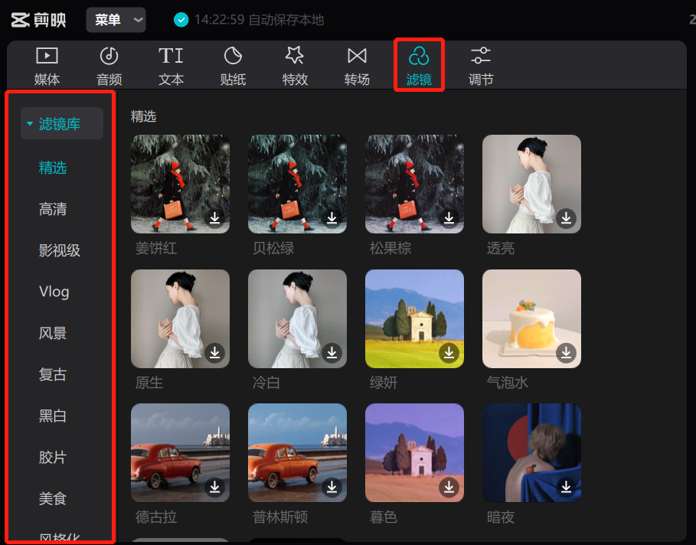
滤镜
滤镜主要是用来实现图像的特殊效果。选择合适的滤镜之后，点击加号，滤镜就会自动添加到轨道上，大家可以在轨道选择滤镜进行移动和修改时间。

Slide 34
剪辑区
向后一步操作、向前一步操作、分割、删除、定格、倒放、镜像、旋转、裁剪、录音、打开自动吸附、关闭联动、关闭预览轴、时间轴相对长度。

Slide 35
剪辑区功能
向前一步操作：只有执行向后一步操作之后，才能向前一步，返回到最新的操作
分割（使用时需要选中素材）：在时间指针停留出将素材分割，然后自动选中前一段素材
删除：删除所选素材
定格：在执行“分割”操作之后，将前一个素材的最后一帧（也就是最后一个画面）延长一段时间，成为静止画面（默认为三秒，可以在右上角的效果件栏中调整时长）
倒放：把选中的素材执行倒放，这个过程可能会占用较多的电脑内存，电脑可能会卡一点（卡的程度取决于要倒放的视频长度）
镜像：对选择的素材画面执行镜面对称操作
旋转：把选中的素材画面顺时针旋转90°
裁剪：裁剪所选素材画面
自动吸附：这意味着你在拖动素材的时候（比如两端分开的音频素材），当他们距离很近的时候就会像磁铁一样头尾严丝合缝地“吸附”在一起，视频之间没有间隙，不会出现视频衔接不连续的情况。
时间轴相对长度：如果视频素材过长，一直拖拽时间轴并不方便，减小时间轴的相对长度会把素材的相对长度变短。
Notes:
这里要讲一个很重要的细节，那就是自动吸附。下图青色的图标表示已经开启“自动吸附”，这意味着你在拖动素材的时候（比如两端分开的音频素材），当他们距离很近的时候就会像磁铁一样头尾严丝合缝地“吸附”在一起，视频之间没有间隙，不会出现视频衔接不连续的情况。同样地，如果在开启“自动吸附”的情况下你拖动时间指针，在视频的末尾你也可以发现时间指针变成了青色，这说明时间指针已经与视频末尾对齐，当前位置就是视频的最后一帧。单击“自动吸附”按钮之后，“自动吸附”功能就关闭了，这是你再拖拽素材，即使两个素材离得再近，它们也不会“吸附”在一起了，同样，拖动时间指针，指针在素材末尾也不会变色。你也不能快速地找到视频的末尾了。但是“自动吸附”功能并不是一直有益的，如果你添加的素材不需要完全地和时间轴上的其他素材对齐，那么就可以关闭“自动吸附”功能了。

Slide 36
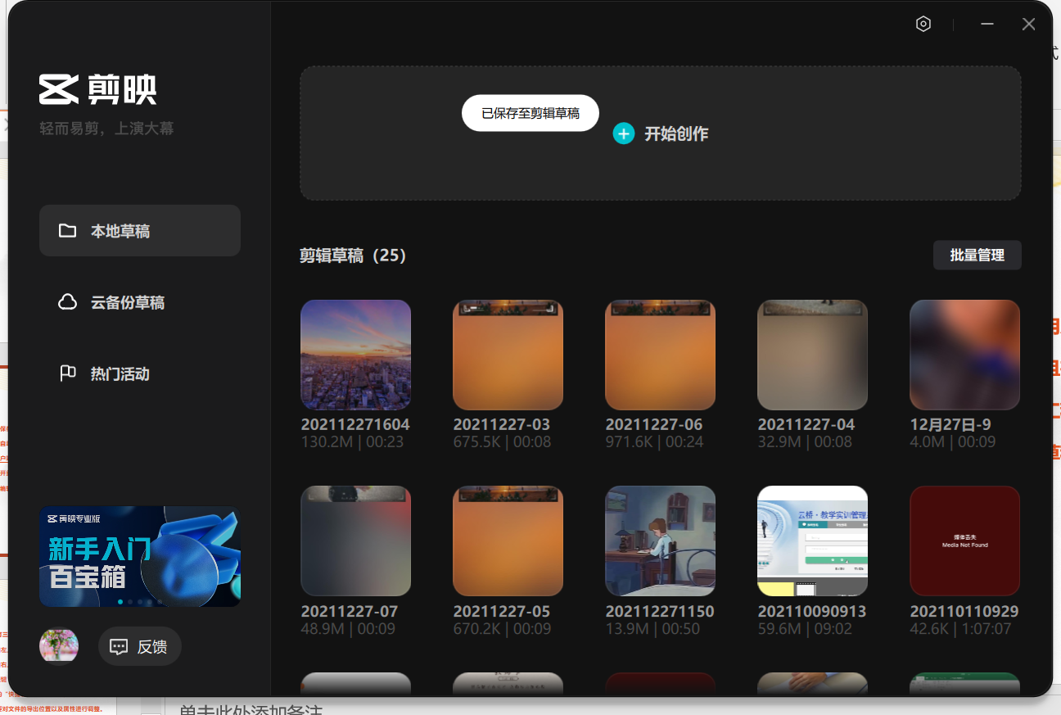
保存
关于保存，剪映会在每一次用户进行更改操作时自动保存工程文件，并且在用户关闭剪映客户端时自动保存最新的工程文件，下一次打开剪映的时候直接点击草稿文件就可以继续编辑了。再次打开剪映直接在剪辑草稿中找到自己的草稿就可以继续编辑。

Slide 37
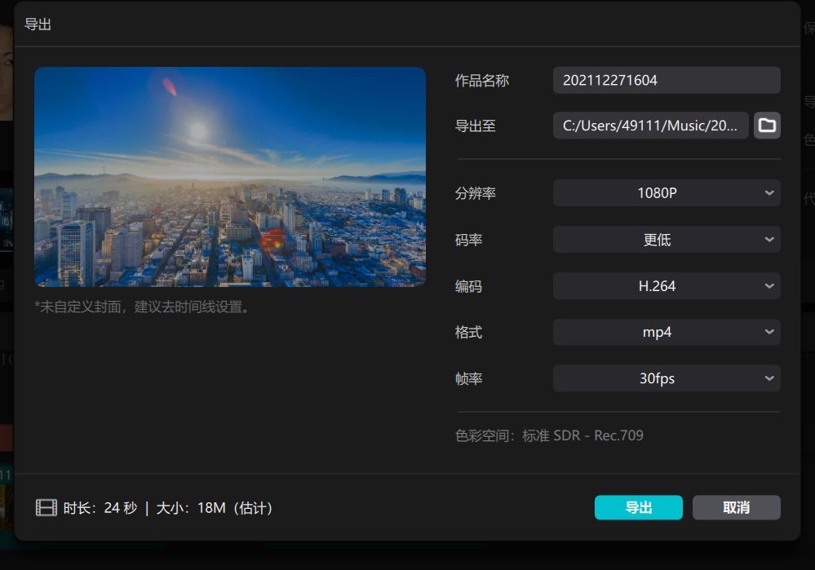
导出-分享
导出文件有三种方式:
1.单击窗口左上角的菜单-文件-导出
2.单击窗口右上角的“导出“按钮进行导出
3.使用快捷键“Ctrl+E”导出文件（快捷键可以在窗口右上方的“快捷键”选项中查看）
导出时还要对文件的导出位置以及属性进行调整。

Slide 38
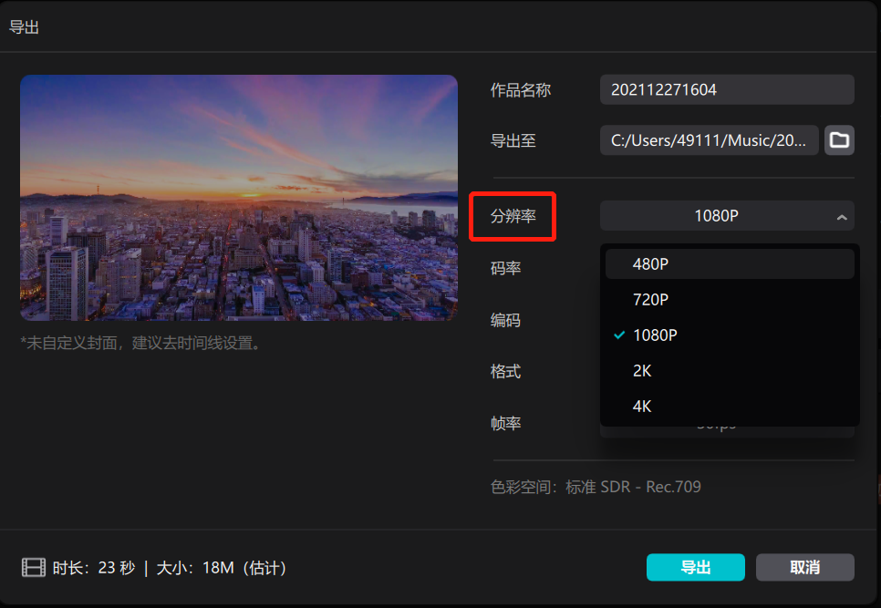
导出-分辨率
分辨率：和照片一样，视频也是由一帧一帧的照片构成的，而组成数码照片的基本单位就叫做像素，视频的分辨率就是指视频画幅的大小。一般其他参数相同的情况下，分辨率越高，视频就越大。

Slide 39
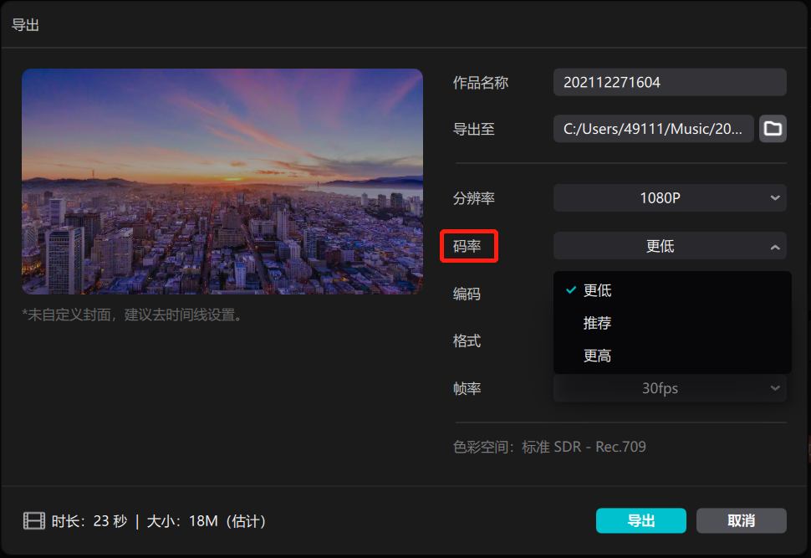
导出-码率
码率：也称采样频率，可以理解为采样频率越高，得到的画面就更接近与真实世界。

Slide 40
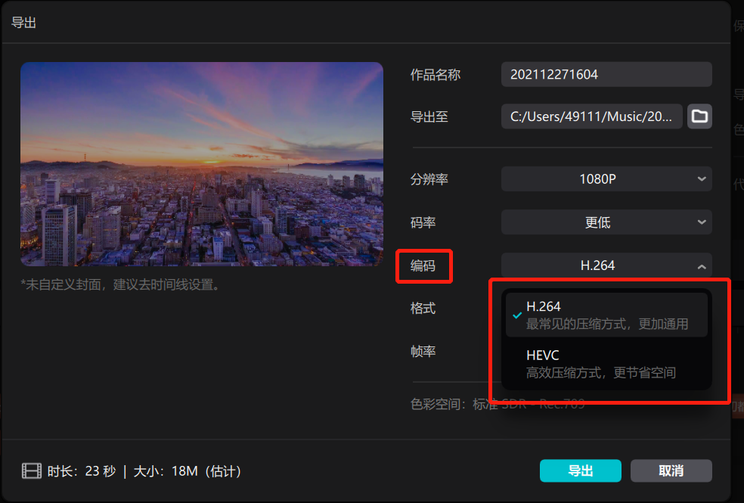
导出—编码
编码：H265是H264的升级版·比H264编码更加优化·同样的画质和同样的码率，H265比 H264占用的存储空间要少 H264更加通用兼容性好。

Slide 41
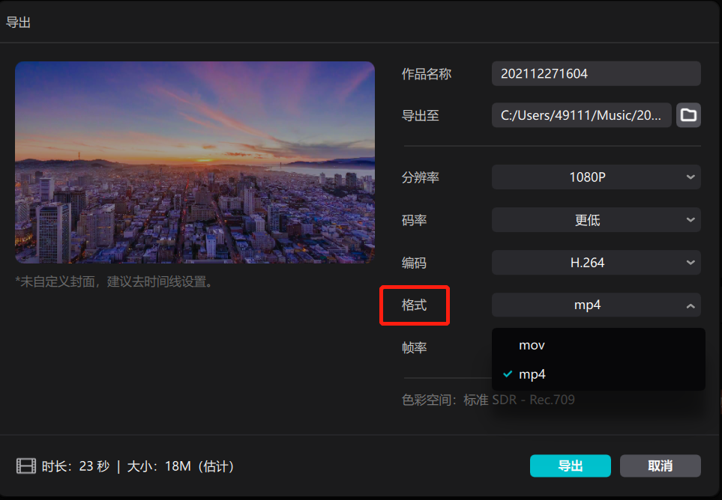
导出-格式
格式：视频的编码格式，尽管其他参数都一样，编码格式不同，导出视频的大小也会有差异，如果视频将来需要播放，一定要确保播放设备上有和视频编码格式对应的解码器。

Slide 42
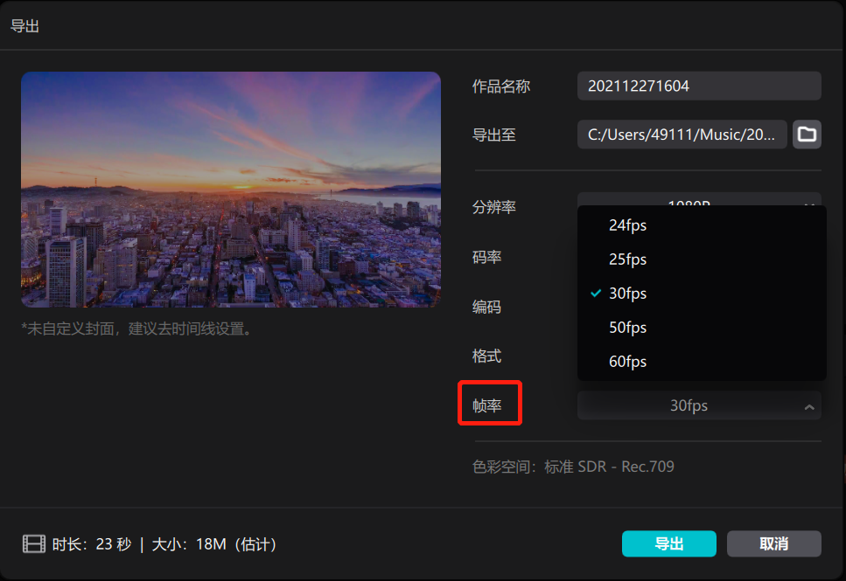
导出-帖率
帧速率：也称为FPS(Frames Per Second)的缩bai写——帧/秒。du是指每秒钟刷新的图片的帧zhi数，也可以理解为图形处理器每dao秒钟能够刷新几次。如果具体到手机上就是指每秒钟能够播放（或者录制）多少格画面。同时越高的帧速率可以得到更流畅、更逼真的动画。每秒钟帧数(FPS)越多，所显示的动作就会越流畅。捕捉动态视频内容时，此数字愈高愈好。

Slide 43
第二部分
AI生成高质量脚本方法
B
PART B

Slide 44
AI脚本生成——工具对比

Slide 45
AI大模型的比较与选择
打 破 垄 断· 单一模型=自我设限!Deepseek、GPT-4、文心一言、Claude、通义千问...百家争鸣各有「杀手锏」
自 由 组 合· 动态择优:答案质量、响应速度、成本控制，三大维度实时PK
基于个人使用感受，推荐以下AI大模型
豆包
Kimi
如果某个AI回答的不满意，建议把相同的问题丢给不同的AI，选择那个你最满意的答案。AI大模型生成的内容质量随机化比较高。

Slide 46
维度 | DeepSeek 深度求索（中国） | 豆包 字节跳动（中国） | 文心一言 百度（中国） | Kimi 月之暗面（中国） | 通义千问 阿里巴巴（中国）
​核心优势 | 学术研究深度赋能 | 轻量高效实时互动 | 中文场景精准理解 | 超长文本解析 | 多模态任务处理
​最佳场景 | 论文写作/代码开发 | 课堂速记/碎片学习 | 中文创作/本地化需求 | 文献综述/法律文本 | 实验报告/数据分析
适用场景 | - 编程作业、算法设计 - 数学/工科问题求解 - 数据分析与可视化脚本生成 | - 短视频脚本/文案创作 - 海报设计灵感 - 小组汇报PPT大纲生成 | - 中文论文写作/润色 - 历史文化课题研究 - 跨学科概念解释（如“区块链+物流应用”） | - 毕业论文文献分析 - 课程书籍摘要生成 - 竞赛方案资料整合 | - 外文文献翻译与总结 - 商业计划书撰写 - 竞赛路演数据报告
学生使用亮点 | 理工科学生“代码外挂”，可直接生成Python、MATLAB代码片段，并提供错误修正建议。 | 科/艺术生“灵感助手”，能结合热点生成网感文案，提供表情包和配图建议。 | 中文系/社科生“学术搭档”，可自动生成文言文翻译注释，关联百度学术资源直接引用文献。 | 高效“文献管家”，上传PDF/论文后自动生成思维导图，标记核心论点与争议点。 | 经管/外语生“全球化助手”，可一键生成多语言对照版本，提供行业数据洞察（如“618消费趋势分析”）。
​学术支持 | ████████ 9.5/10 | ████ 6/10 | █████ 7/10 | ███████ 8/10 | ██████ 7.5/10
- 文献溯源 | 支持CNKI/SCI-HUB双通道 | 仅基础网页检索 | 百度学术接入 | 200万字单文档解析 | PDF表格自动识别
- 论文润色 | 学科定制化修改建议 | 基础语法校对 | 学术表达优化 | 段落逻辑重组 | 数据可视化建议
​多语言 | 中英德(专业级) | 中英日韩(会话级) | 中英(学术级) | 中英(翻译级) | 中英阿(商务级)
​独特功能 | 学术伦理检测 | 课堂录音实时转写 | 百度文库内容生成 | 1000页PDF问答 | 阿里云数据集对接
局限性 | 中文文本生成流畅度一般，文学创作类任务较弱。 | 术严谨性不足，复杂论文润色或文献处理能力有限。 | 英文处理能力较弱，代码生成功能简单，不适合工科复杂需求。 | 实时信息更新较慢（知识库截止2023年），创意生成能力偏弱。 | 学术写作格式规范性一般，需手动调整引用格式。
​推荐指数 | ★★★★★ | ★★★☆ | ★★★★ | ★★★★ | ★★★★☆
以上为针对大学生学习场景的五大模型多维对比分析表，结合2024年最新评测数据

Slide 47
国内AI视频网站（视频生成额度有限，建议多平台使用）
1
即梦AI
即梦AI提供多种功能，访问https://jimeng.jianying.com/ai-tool/home。可体验其特色服务。
2
可灵AI
可灵AI在快手支持下运行，访问https://klingai.kuaishou.com/。获取更多信息。
3
腾讯混元文生视频
腾讯混元文生视频，https://video.hunyuan.tencent.com/，实现文本到视频的转换。
4
通义万相
通义万相位于https://tongyi.aliyun.com/wanxiang/videoCreation，专注于高效视频创作。
其他平台
5
包括海螺AI、VIDU、智谱清影等，分别访问https://hailuoai.com/video、https://www.vidu.studio/create/img2video、https://chatglm.cn/video?lang=zh体验。

Slide 48
技术整合，让内容自动流水线生产
1
2
3
4
效率的飞跃
质量的跃迁
产能的突破
技术驱动变革
全流程耗时从以天计压缩至分钟级，AI让内容生产周期大幅缩短，甚至比喝一杯咖啡的时间更短。
AI协作使内容互动率提升2~8倍，爆款率从5%飙升至34%，数据证明AI对内容质量的显著优化。
单人可运营矩阵账号，日更10条优质内容成为常态，AI助力内容生产规模化与高效化。
AI技术推动内容生产从低效、单一模式向高效、多元模式转变，重新定义行业标准。

Slide 49
第三部分
即梦/可灵视频创作
C
PART C

Slide 50
AI提示词工程
核心优势：通过四要素精准控制画面美学，适配玄幻、治愈、国风等强视觉需求场景。
1
2
主体动作设计
环境细节构建
定义角色动态，例如仙女结印施法或猫咪持剑腾跃，展现角色的独特魅力与动作美感。
构建场景氛围，例如云海翻涌或竹林剑气轨迹，强化画面的沉浸感与视觉冲击力。
3
4
风格参数指定
画质技术规格
指定艺术风格，例如皮克斯3D卡通或中国水墨晕染，满足不同场景下的审美需求。
画质细节：技术规格控制（如"8K超清渲染"、"毛发根数≥200万"），确保画面品质达到高标准。
Notes:
​案例一：图书馆魔法少女
主体动作： "短发女生踮脚取书时指尖溢出星光，古籍悬浮环绕形成光带" 环境细节： "深夜图书馆木质书架泛黄，月光透过彩玻窗形成菱形光斑，尘埃粒子缓慢飘动" 风格参数： "吉卜力工作室动画风格，水彩质感边缘柔化" 画质要求： "1080P基础渲染，开启智能抗锯齿" 生成效果：日系校园奇幻风，适合社团招新海报
案例二：樱花道治愈时刻
主体动作： "戴眼镜男生半蹲喂流浪猫，围巾末端被微风掀起" 环境细节： "四月樱花雨中石板路湿润反光，长椅放着翻开的《三体》，自行车筐积满花瓣" 风格参数： "新海诚电影质感，浅景深背景虚化" 画质要求： "开启智能补帧至30fps，毛发渲染等级Lv2" 生成效果：清新校园vlog封面，适配自媒体内容
2
7
​案例三：简易玄幻修炼
主体动作： "扎马尾女生结剑指冥想，教科书悬浮环绕形成八卦阵" 环境细节： "阶梯教室黑板显现金色符文，粉笔灰凝结成灵力粒子，窗外乌云旋涡低压" 风格参数： "中国水墨×赛博朋克融合，墨迹数字化消散特效" 画质要求： "水墨笔触强度70%，开启动态模糊" 生成效果：课程作业演示素材，兼顾传统文化与现代审美

Slide 51
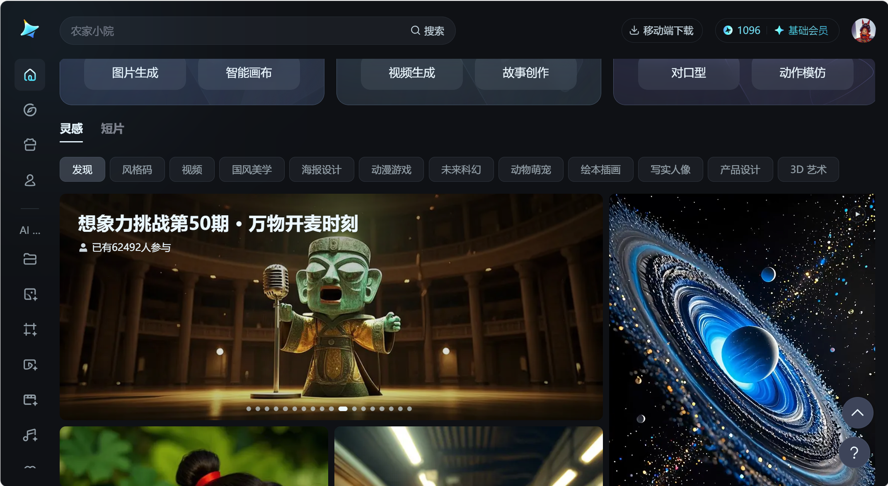

Slide 52
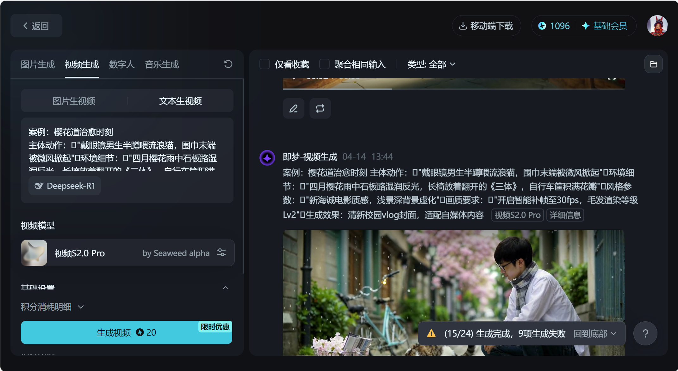

Slide 53
案例一：图书馆魔法少女
主体动作： "短发女生踮脚取书时指尖溢出星光，古籍悬浮环绕形成光带" 环境细节： "深夜图书馆木质书架泛黄，月光透过彩玻窗形成菱形光斑，尘埃粒子缓慢飘动" 风格参数： "吉卜力工作室动画风格，水彩质感边缘柔化" 画质要求： "1080P基础渲染，开启智能抗锯齿" 生成效果：日系校园奇幻风，适合社团招新海报
案例二：樱花道治愈时刻
主体动作： "戴眼镜男生半蹲喂流浪猫，围巾末端被微风掀起" 环境细节： "四月樱花雨中石板路湿润反光，长椅放着翻开的《三体》，自行车筐积满花瓣" 风格参数： "新海诚电影质感，浅景深背景虚化" 画质要求： "开启智能补帧至30fps，毛发渲染等级Lv2" 生成效果：清新校园vlog封面，适配自媒体内容
Notes:
​案例一：图书馆魔法少女
主体动作： "短发女生踮脚取书时指尖溢出星光，古籍悬浮环绕形成光带" 环境细节： "深夜图书馆木质书架泛黄，月光透过彩玻窗形成菱形光斑，尘埃粒子缓慢飘动" 风格参数： "吉卜力工作室动画风格，水彩质感边缘柔化" 画质要求： "1080P基础渲染，开启智能抗锯齿" 生成效果：日系校园奇幻风，适合社团招新海报
案例二：樱花道治愈时刻
主体动作： "戴眼镜男生半蹲喂流浪猫，围巾末端被微风掀起" 环境细节： "四月樱花雨中石板路湿润反光，长椅放着翻开的《三体》，自行车筐积满花瓣" 风格参数： "新海诚电影质感，浅景深背景虚化" 画质要求： "开启智能补帧至30fps，毛发渲染等级Lv2" 生成效果：清新校园vlog封面，适配自媒体内容
2
7
​案例三：简易玄幻修炼
主体动作： "扎马尾女生结剑指冥想，教科书悬浮环绕形成八卦阵" 环境细节： "阶梯教室黑板显现金色符文，粉笔灰凝结成灵力粒子，窗外乌云旋涡低压" 风格参数： "中国水墨×赛博朋克融合，墨迹数字化消散特效" 画质要求： "水墨笔触强度70%，开启动态模糊" 生成效果：课程作业演示素材，兼顾传统文化与现代审美

Slide 54
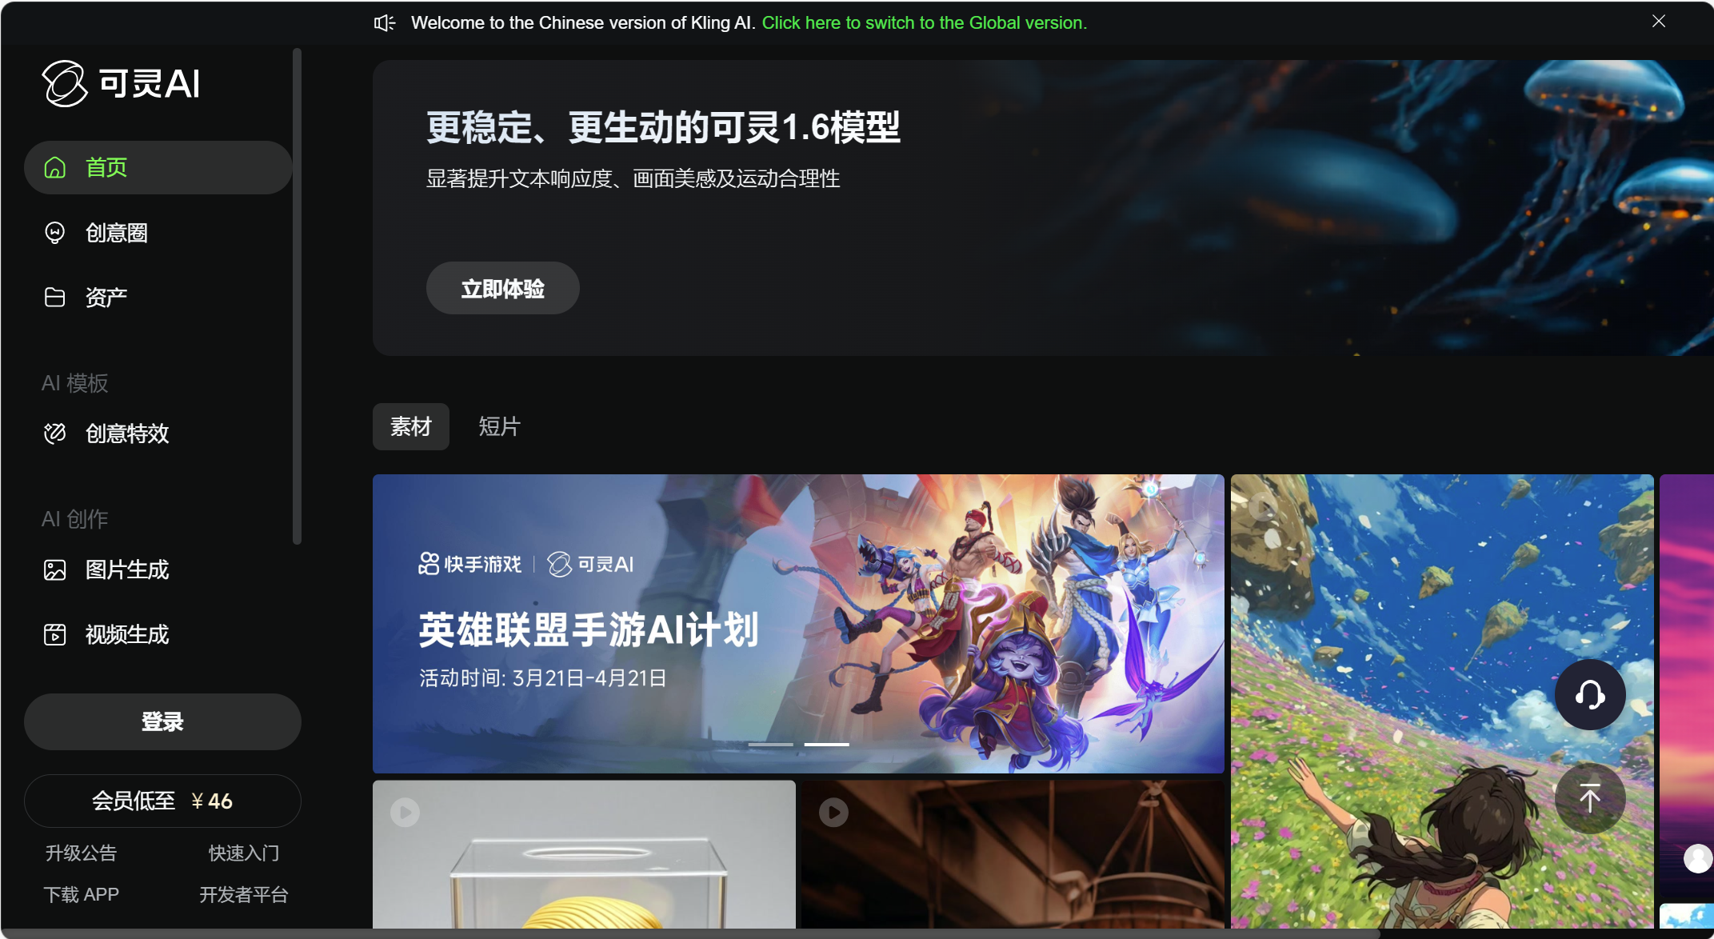

Slide 55
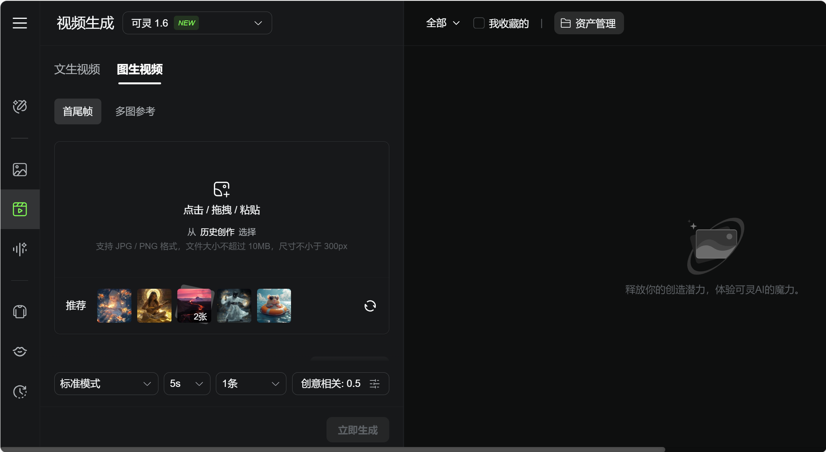

Slide 56
一只猫戴着黑框眼镜在咖啡厅看书，书本放在果于上，来子上还有*咖啡，冒着热气，旁边是咖啡厅的窗户

Slide 57
2
输出结果
案例分享
1
提示词
你现在是一名有10年工作经验的短视频导演，非常擅长拍摄短视频,现在你需要帮我创作一部关于中国熊猫的纪录片，时长1分钟左右，可以10~ 12个分镜，要标注出分镜的镜头角度和镜头距离，并且分镜用 AI视频的提示词具体表现出来，需要加上分镜头描述和每个分镜的旁白。
AI生成技术要点
​毛发系统：即梦AI的Omni-Fur技术可实现200万根毛发独立动力学模拟
​环境交互：竹叶碰撞使用Houdini引擎的破碎模拟算法
​光影控制：晨雾丁达尔效应需开启实时光线追踪
​材质优化：熊猫掌垫使用Subsurface Scattering次表面散射材质

Slide 59
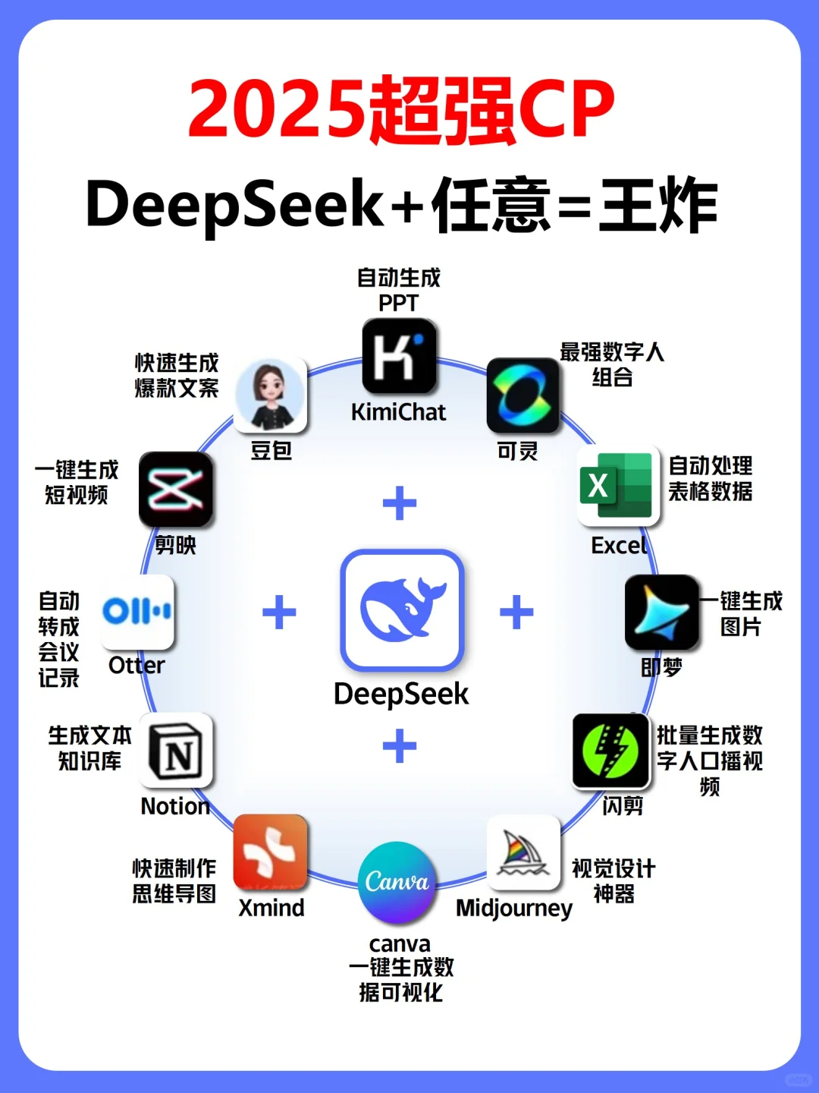

Slide 60
软件通解决方案

Slide 61
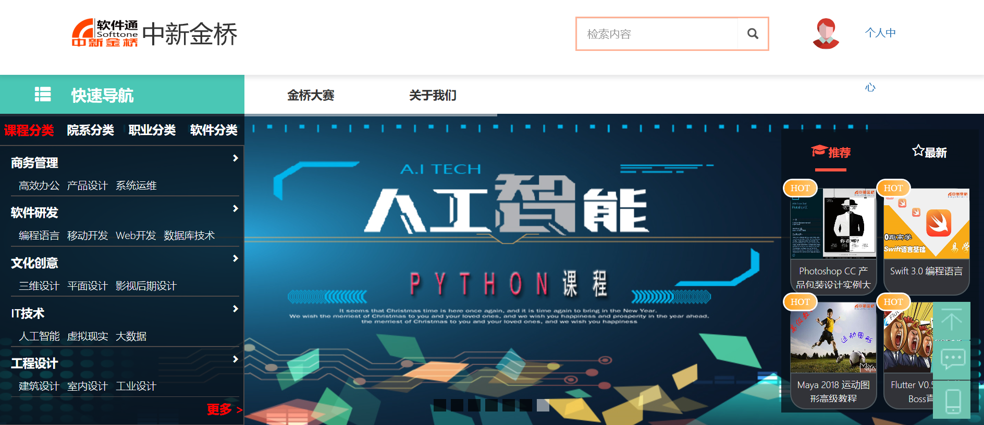

Slide 62
课程体系
创意类课程
由各行业专家、央视合作的特效团队联合打造，确保高品质的教学质量，从而充分满足对平面设计、三维设计、工业设计、影视、摄影等各类兴趣爱好者的职业发展需求。
商业类课程
帮助学习者掌握基本业务处理、项目管理、营销活动中所需要的软件技能。包括办公自动化、项目管理、数据处理等系列软件的操作技能。
技术类课程
技术类课程包括了程序开发及大数据等新兴技术，由国内资深教授、海外资深工程师联合打造。

Slide 63
商业系列课程
Project
Office
内容
课程包括Office办公软件、MindManager、Matlab、PowerPoint、、Project、Visio、SPSS、3DS MAX等软件的教学视频
商业
MindManager
营销
作用
Visio
帮助从业人员掌握办公自动化基本业务处理方法。
有针对性地提高企业管理人员的管理能力。
帮助市场营销人员提高数据处理和分析能力。
帮助项目负责人准确高效完成项目。
领导力
项目管理
Notes:
备注软件功能每款软件都是什么功能

Slide 64
创意系列课程
AutoCAD
UG
SolidWorks
Pro/ENGINEER
Matte Painting
After Effects
Fusion
Premiere
工业设计
基础课程
影视
Photoshop
Corel draw
Illustrator
Corel Painter
平面设计
案例课程
尼康单反数码影视技术教程
佳能单反数码影视技术教程
Photoshop
摄影
3DS MAX
Maya
Mudbox
Vray
三维设计
适用人群及专业：影视相关专业、影视后期制作工作人员、美术类专业、广告设计师、服装设计师、印刷人员、测绘工程师、机械工程师、建筑工程师、家具设计师、推销展销人员、出版物发行员、编辑、播音主持、行政人员、广播影视工程师、服装设计师、室内装饰师、造型设计、机械设计、电路设计、建筑设计、包装设计、广告设计、摄影爱好者等相关人员。
Notes:
因为创意类课程的特殊性，我们有海量的案例课程。设计类的课程只教理论没有实操是很难学会的。所以配合了大量的案例。

Slide 65
软件通视频库资源内容
软件通
视频
软件
课程
案例
视频总数近85000个
330余种（含多版本）
930套
380套
视频是最小单元，采用MP4格式flash播放器即可播放，每个视频5分钟左右，对应一个知识点或技能操作点。
以软件加版本划分的视频集合。软件中包含课程和案例视频，可以根据学习需要自由挑选组织学习内容和进度。
课程包含基础课程和案例课程。基础课程采用循序渐进的方式，一步一步教您软件的各个功能和具体操作，熟练掌握软件的基本使用方法。
案例课程是软件应用实例的视频集合。软件通收录了大量丰富的实操案例，涉及各个行业的实际应用，方便您随时搜索参考。
Notes:
所有课程提供都可免费下载

Slide 66
如何登录“软件通”免费享受上万门视频资源课程
1、登录图书馆官方网站
2、数字资源/电子资源
3、找到软件通点击进入网站学习

Slide 67
软件通微信公众号
公司名称：中新金桥信息技术（北京）有限公司
联 系 人：
电 话：010-82783021
手 机：
客服电话：010-82783029
公司网址：www.zxjq.com.cn
教学网址：www.rjt.softtone.cn
公司地址：北京市海淀区西三旗建材城西路31号B座四层西区

Slide 68
问卷调查

Slide 69
第四部分
关于我们
04
PART 04

Slide 70
部分合作单位

Slide 71
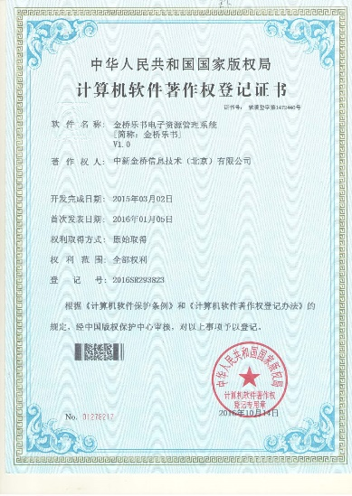
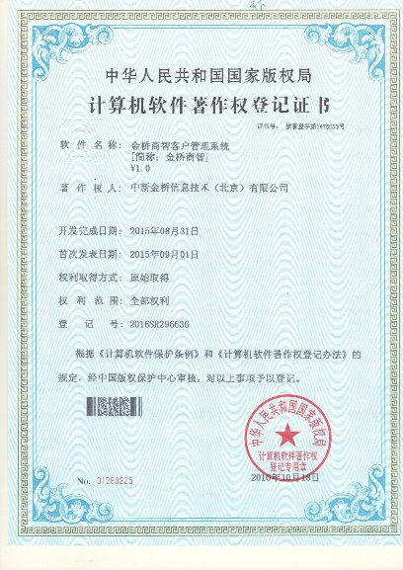
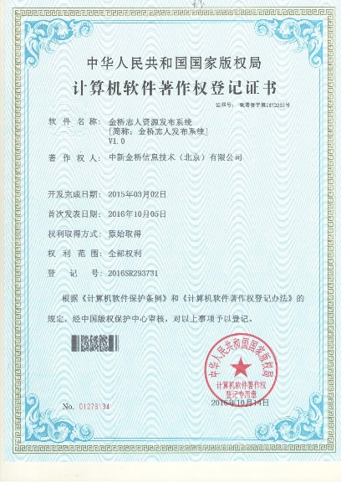
公司资质

Slide 72
关于我们
中新金桥是北京市认证的高新技术企业及双软企业,通过了 ISO9001质量体系认证。中新金桥致力于成为国内一流的数字内容产品及技术服务解决方案提供商。公司拥有一批行业资深专家及技术人员，在国内同类企业行列中占据着领军地位。
中新金桥将继续发扬与近千家客户多年的合作优势，引入全新的理念和技术，为广大客户提供更多优质的产品和更全面的服务。
出版行业
参与“国家数字复合出版工程”、“中华字库工程”、“中国共产党思想理论资源数据库工程”等国家工程
承担行业多项标准起草，如：数字内容资源加工和数据处理（10项），音视频数字化加工标准（2项）
新闻出版行业“专业数字内容资源知识服务试点工作技术支持单位”
承接超过70%的专业出版社数字内容资源建设
国家新闻出版广电总局中央文化企业数字化转型推荐技术单位
教育行业
国内唯一一家集计算机教学微课程与教学管理为一体的公司
计算机辅助教学系统全国超过1000家教育类使用单位

